Slide 1
Homework
Machine Learning Preparation
Bytesquad
Gede Verel Aditya Setiabudi
Tarisha Zhafira
Muhammad Raditya Nur Aziz
Ida Bagus Putu Basma Yoga
Bunga Anggun Chintamy
Muhammad Abigail Anargya
Yusma Cantika Parhati
Ida Ayu Tri Sabina Putri
Egydia Alfariza Ramadhani
Atqiya Trianda Putra Anugrah
Jhordy Wong Abuhasan

Slide 2
Product Classification: Memprediksi Eksklusivitas Produk
Deskripsi:
Memprediksi apakah suatu produk eksklusif atau tidak berdasarkan ﬁtur yang tersedia
Link dataset: Dataset
Link google colab: https://colab.research.google.com/drive/1TuS7--Os4YEKyG6VzJfZd7YtvL8m7QGf?usp=sharing
Link github: https://github.com/yogajha218/Ida-Bagus-Yoga-ML-Preration-Bytesquad

Slide 3
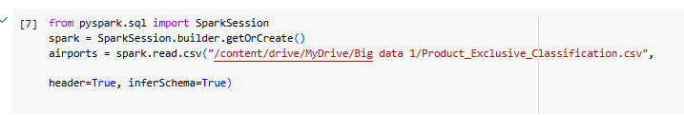
Load Data

Slide 4
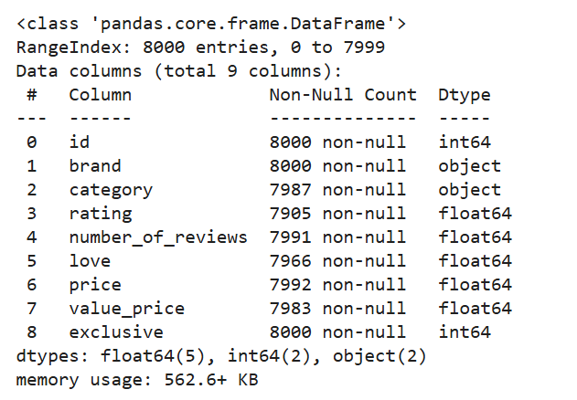
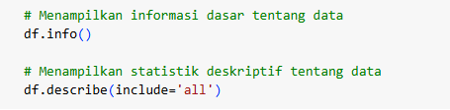
1. Descriptive Statistics (5 poin)
Gunakan function info dan describe pada dataset ﬁnal project kalian. Tuliskan hasil observasinya, seperti:
Apakah ada kolom dengan tipe data kurang sesuai, atau nama kolom dan isinya kurang sesuai?
Semua tipe data terlihat sudah sesuai. Kolom brand dan category memiliki tipe data object yang sesuai dengan isinya (teks). Tidak ada kolom yang berisi angka namun bertipe object.

Slide 5
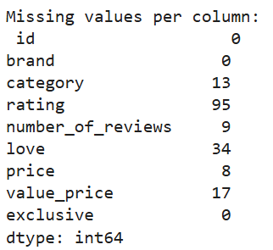
1. Descriptive Statistics (5 poin)
B. Apakah ada kolom yang memiliki nilai kosong? Jika ada, apa saja?
Beberapa kolom memiliki nilai kosong (null):
category memiliki 23 nilai kosong.
rating memiliki 95 nilai kosong.
number_of_reviews memiliki 9 nilai kosong.
ove memiliki 34 nilai kosong.
price memiliki 8 nilai kosong.
value_price memiliki 17 nilai kosong.

Slide 6
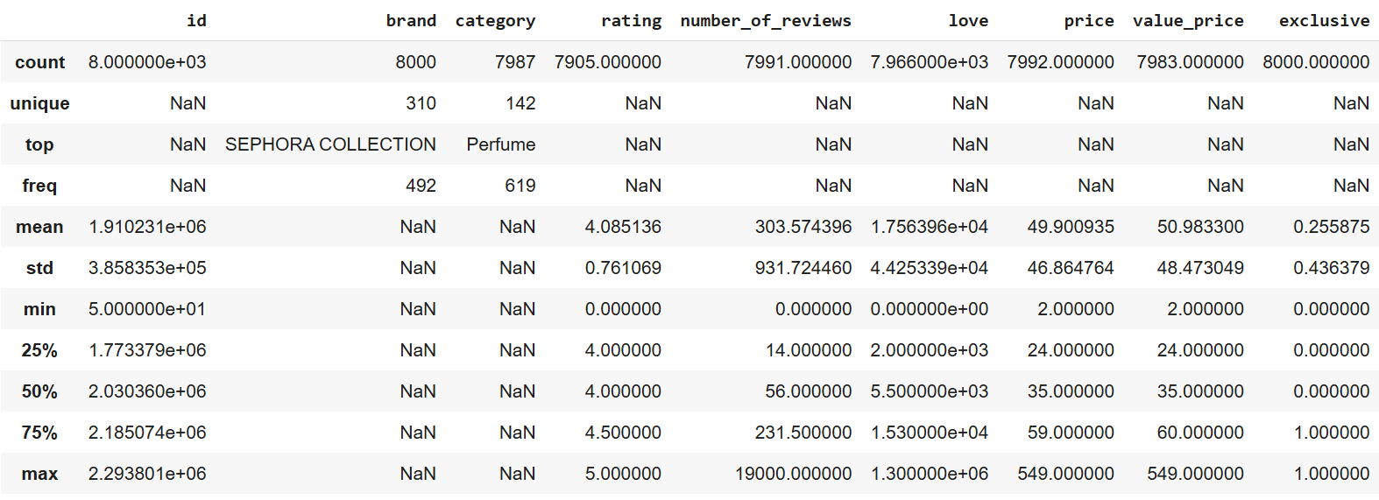
1. Descriptive Statistics (5 poin)
C. Apakah ada kolom yang memiliki nilai summary agak aneh? (min/mean/median/max/unique/top/freq)

Slide 7
1. Descriptive Statistics (5 poin)
C. Apakah ada kolom yang memiliki nilai summary agak aneh? (min/mean/median/max/unique/top/freq)
brand:
Tidak ada masalah, kolom brand memiliki 310 nilai unik, dengan brand SEPHORA COLLECTION sebagai yang paling sering muncul (freq = 492). Ini masuk akal jika dataset mencakup berbagai merek.
id:
Tidak ada masalah, nilai id bervariasi secara unik sebagai penanda setiap baris, dengan tidak ada nilai summary yang mencurigakan.

Slide 8
1. Descriptive Statistics (5 poin)
C. Apakah ada kolom yang memiliki nilai summary agak aneh? (min/mean/median/max/unique/top/freq)
rating:
mean rating adalah 4.08, yang masuk akal untuk produk dengan ulasan cenderung positif. Nilai min adalah 0, yang mungkin aneh jika seharusnya rating berkisar antara 1 hingga 5, ini bisa jadi kesalahan input atau produk yang belum mendapat rating.
category:
Tidak ada masalah yang jelas, meskipun kolom ini memiliki 142 kategori unik, yang dapat diharapkan dari berbagai produk kecantikan. Nilai top adalah Perfume dengan frekuensi 619, yang dapat dianggap normal jika parfum adalah kategori yang dominan.

Slide 9
1. Descriptive Statistics (5 poin)
C. Apakah ada kolom yang memiliki nilai summary agak aneh? (min/mean/median/max/unique/top/freq)
love:
max adalah 1,300,000, yang tampak sangat tinggi dibandingkan dengan mean sekitar 17,563 dan median 2,000. Ini mungkin indikasi outlier atau produk yang sangat populer. Perbedaan yang signifikan antara mean dan median menunjukkan distribusi yang sangat miring, mungkin karena beberapa produk memiliki jumlah “love” yang jauh lebih tinggi dari yang lain.
number_of_reviews:
min adalah 0, yang bisa terjadi jika ada produk yang belum memiliki ulasan. max adalah 19,000, yang mungkin agak tinggi tetapi mungkin valid untuk produk yang sangat populer. Tidak ada masalah signifikan selain min = 0, yang mungkin perlu pengecekan lebih lanjut.

Slide 10
1. Descriptive Statistics (5 poin)
C. Apakah ada kolom yang memiliki nilai summary agak aneh? (min/mean/median/max/unique/top/freq)
value_price:
Nilai max adalah 549, yang sama dengan kolom price. Ini masuk akal jika value_price digunakan untuk menunjukkan nilai produk sebelum diskon atau sebagai perbandingan nilai. min adalah 2, sama seperti kolom price, yang tidak tampak aneh karena mungkin beberapa produk memang berharga rendah.
price:
min adalah 2, yang cukup rendah untuk produk kecantikan. max adalah 549, yang bisa masuk akal untuk produk mewah atau kit yang lebih besar, tetapi dapat dianggap sebagai outlier tergantung pada jenis produk.

Slide 11
1. Descriptive Statistics (5 poin)
C. Apakah ada kolom yang memiliki nilai summary agak aneh? (min/mean/median/max/unique/top/freq)
exclusive:
Kolom ini memiliki nilai rata-rata 0.256 dan terdiri dari nilai 0 dan 1 saja, dengan 1 sebagai penanda eksklusifitas. Tidak ada masalah karena nilai ini sepertinya biner dan konsisten.
Kesimpulan:
Nilai yang tampak agak aneh adalah pada kolom rating (nilai min = 0 yang mungkin kesalahan), number_of_reviews (nilai max = 19000, yang bisa menjadi outlier tetapi mungkin valid), dan love (dengan max = 1,300,000 yang tampak sangat tinggi dan mungkin merupakan outlier).

Slide 12
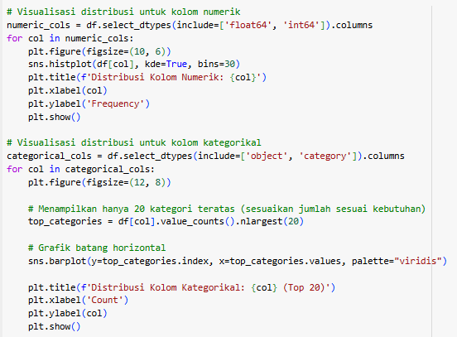
2. Univariate Analysis : Code Documentation (10 poin)

Slide 13
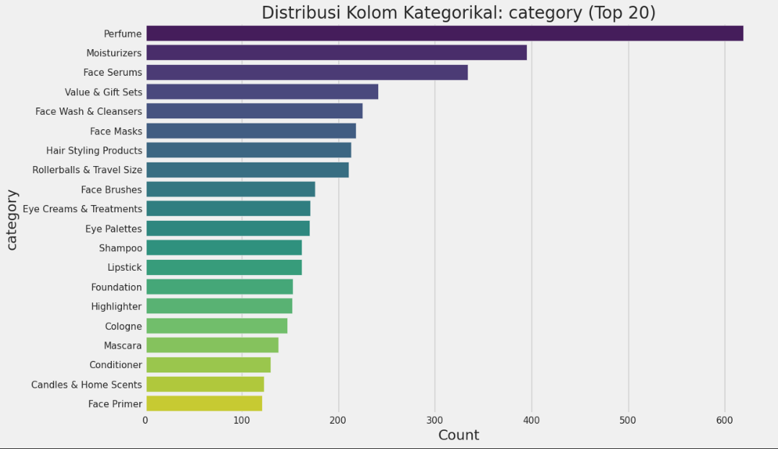
2. Univariate Analysis : Category (10 poin)
Kategori Produk: "Perfume" adalah kategori dominan, diikuti oleh "Moisturizers," "Face Serums," dan lainnya.
Distribusi Brand: Sangat skewed ke kiri, dengan beberapa brand memiliki frekuensi tinggi, sementara sebagian besar brand memiliki frekuensi rendah.
Rekomendasi Preprocessing:
Mengelompokkan kategori dengan data sedikit agar lebih mudah dianalisis.

Slide 14
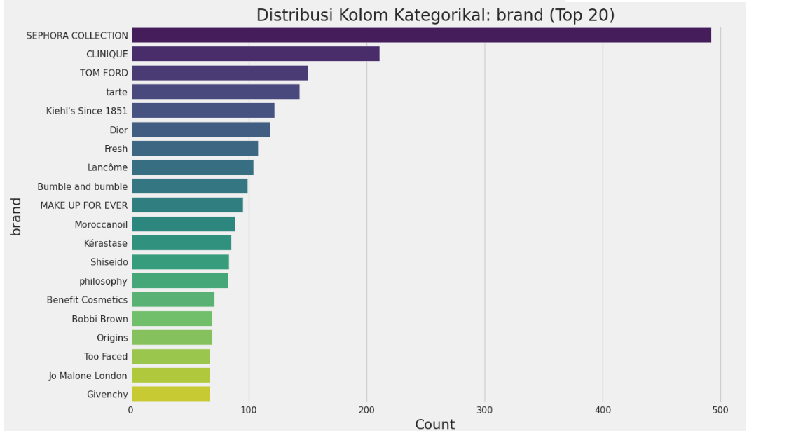
2. Univariate Analysis : Brand (10 poin)
Dominasi Brand: Brand seperti "SEPHORA COLLECTION," "CLINIQUE," dan "TOM FORD" memiliki frekuensi tertinggi.
Kategori Produk: Distribusi skewed ke kiri, dengan "Perfume" sebagai kategori paling dominan.
Rekomendasi Preprocessing:
Fokus analisis pada brand populer.
Kelompokkan brand dengan data yang lebih sedikit untuk menyederhanakan analisis.

Slide 15
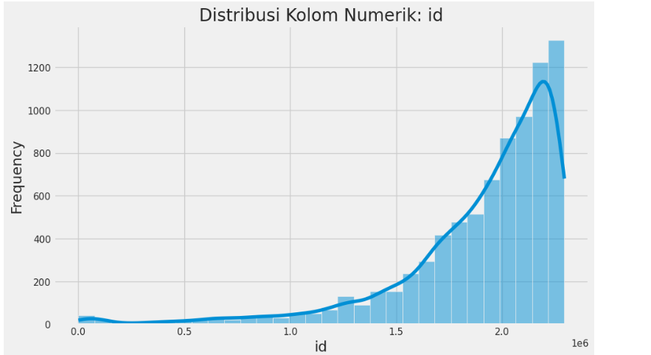
2. Univariate Analysis : id (10 poin)
Kolom ini menunjukkan identitas unik untuk produk dan sepertinya tidak memiliki pola distribusi yang perlu diperhatikan.

Slide 16
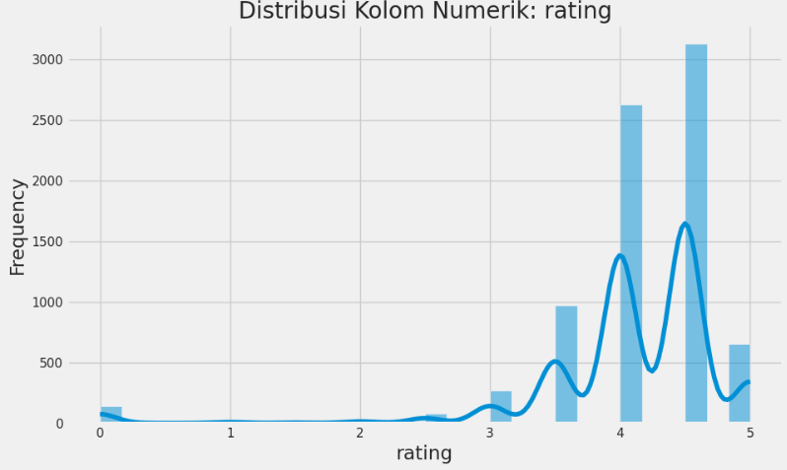
2. Univariate Analysis : Rating (10 poin)
Distribusi rating terlihat bimodal, dengan Puncak utama berada di sekitar rating 4 dan 5, menunjukkan mayoritas produk memiliki rating baik, dengan beberapa produk di rating rendah sekitar 1.
Preprocessing: Tidak diperlukan tindakan khusus karena distribusi rating sudah cukup baik dan tidak ada outlier yang signifikan.

Slide 17
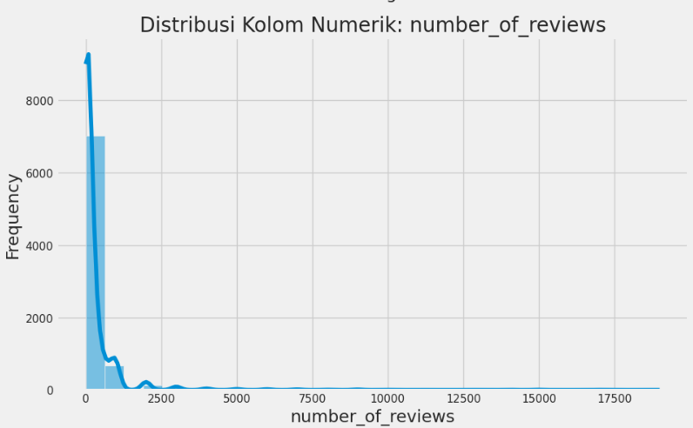
2. Univariate Analysis : Number of Review (10 poin)
Skewness: Sangat skewed ke kanan, dengan sebagian besar produk memiliki sedikit ulasan dan love, namun ada beberapa produk dengan jumlah ulasan yang sangat tinggi.
Outlier: Produk dengan ulasan sangat tinggi dianggap outlier, menunjukkan popularitas tinggi.

Slide 18
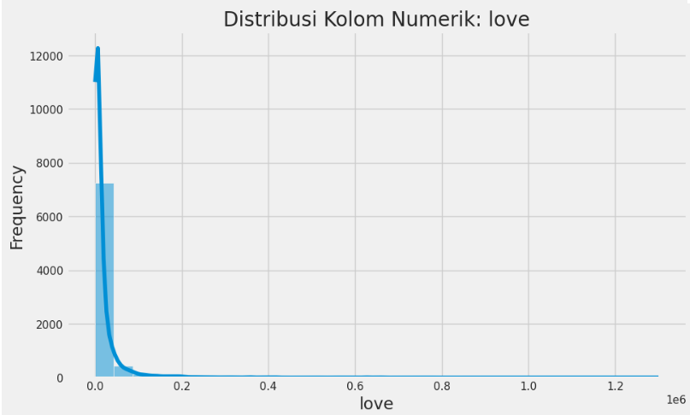
2. Univariate Analysis : Love (10 poin)
Skewness: Sangat skewed ke kanan, dengan sebagian besar nilai "love" berada di angka rendah, tetapi terdapat beberapa outlier dengan nilai sangat tinggi.
Outlier: Jika ada produk dengan nilai "love" yang sangat tinggi (sedang populer atau tren) dianggap outlier nilai "love" yang tinggi dapat menyebabkan ketidakseimbangan dalam analisis dan mungkin perlu diatasi (misalnya, dengan winsorizing).

Slide 19
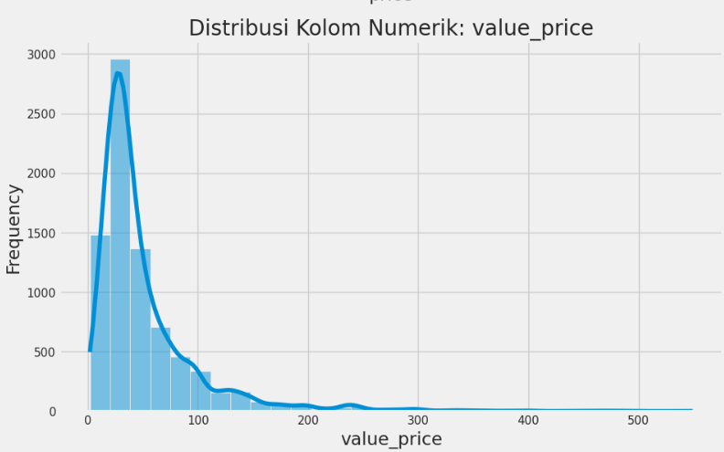
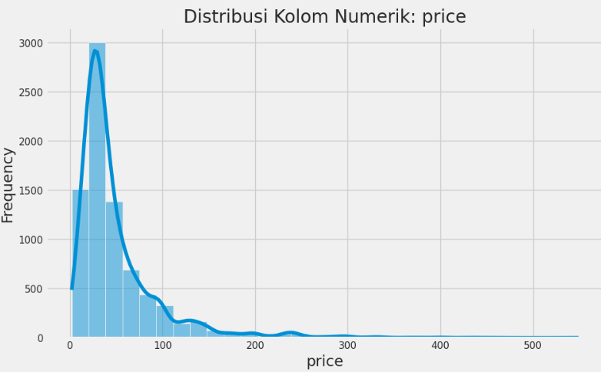
2. Univariate Analysis : Value Price & Price (10 poin)
distribusi kolom value_price
distribusi kolom price

Slide 20
2. Univariate Analysis : Value Price & Price (10 poin)
Distribusi: Kedua kolom memiliki distribusi yang sangat skewed ke kanan dengan sebagian besar harga berada di rentang rendah (0–100) dan beberapa outlier di harga tinggi.
Karakteristik:
Produk berharga rendah mendominasi data.
Outlier di sisi harga tinggi kemungkinan adalah produk premium atau paket yang lebih mahal.
Transformasi yang Direkomendasikan: Log Transform atau Winsorizing dapat digunakan untuk menangani skewness yang tinggi dan mengurangi dampak outlier pada kedua kolom.
Catatan: Produk dengan harga sangat tinggi mungkin perlu analisis khusus, karena berbeda dari mayoritas produk lainnya.

Slide 21
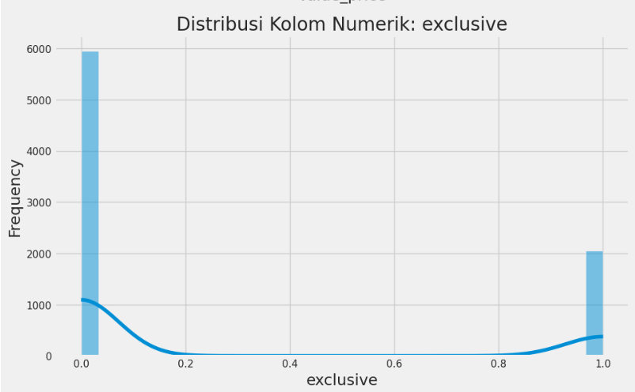
2. Univariate Analysis : Exclusive (10 poin)
Kolom ini sepertinya merupakan variabel biner (0 dan 1) yang menunjukkan apakah suatu produk eksklusif atau tidak. Nilai 0 mendominasi, yang berarti sebagian besar produk tidak eksklusif. Kolom ini adalah variabel biner (0 dan 1), sehingga tidak ada skewness dalam arti tradisional. Namun, ada ketidakseimbangan karena sebagian besar nilai adalah 0 (produk non-eksklusif), dan hanya sebagian kecil adalah 1 (produk eksklusif). Tidak ada outlier karena ini adalah variabel biner.

Slide 22
2. Univariate Analysis (10 poin)
Apa yang harus di-follow up saat data pre-processing :
Grouping: Pengelompokan kategori dan brand yang jumlah datanya sedikit untuk memperkecil variasi yang terlalu banyak.
Handling Outliers: Kolom price, value_price, love, dan number_of_reviews memiliki outlier yang mungkin perlu ditangani untuk mengurangi skewness.
Normalization/Transformation: Kolom numerik yang sangat skewed mungkin bisa dinormalisasi atau ditransformasi (misalnya, log transform) untuk membuat distribusi lebih normal.
Focus on Popular Categories/Brands: Untuk efisiensi, bisa fokus pada produk di kategori atau brand populer.
Merging : Karena Distribusi dan konten data yang serupa Value_price dan Price bisa di merge untuk mengurang redundansi data

Slide 23
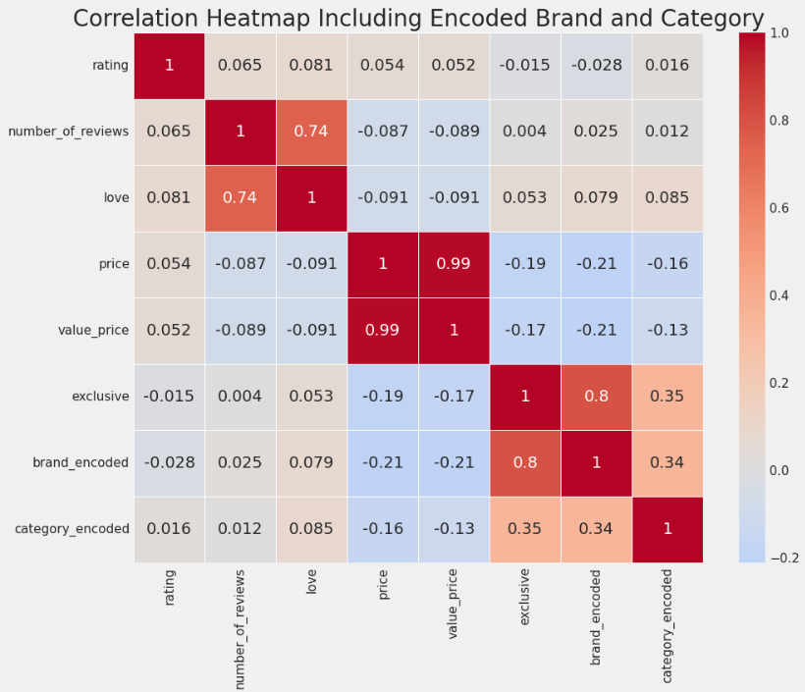
3. Multivariate Analysis (15 poin)
Bagaimana korelasi antara masing-masing feature dan label. Kira-kira feature mana saja yang paling relevan dan harus dipertahankan?
Korelasi dengan rating:
number_of_reviews: Korelasi positif sangat lemah / Tidak Ada Korelasi (0.065) menunjukkan ada korelasi lemah bahwa produk dengan lebih banyak ulasan tidak berarti akan memiliki rating yang tinggi
love: Korelasi positif sangat lemah/ Tidak Ada Korelasi (0.081) menunjukkan bahwa produk yang banyak disukai belum tentu akan memiliki rating tinggi
price dan value_price: (0.054) Tidak ada korelasi signifikan dengan rating, menunjukkan bahwa harga tidak mempengaruhi rating produk.
Rating tidak memiliki korelasi signifikan dengan fitur lain

Slide 24
3. Multivariate Analysis (15 poin)
Bagaimana korelasi antara masing-masing feature dan label. Kira-kira feature mana saja yang paling relevan dan harus dipertahankan?
Korelasi dengan number_of_reviews:
love: Korelasi positif (0.74) yang kuat, menunjukkan bahwa produk yang disukai cenderung memiliki lebih banyak ulasan. Ini adalah hubungan yang penting dan relevan.
rating: Korelasi positif yang lebih rendah (0.065), menandakan bahwa ulasan banyak tidak selalu berkorelasi dengan rating tinggi.
Tidak ada korelasi signifikan lain selain dengan love

Slide 25
3. Multivariate Analysis (15 poin)
Bagaimana korelasi antara masing-masing feature dan label. Kira-kira feature mana saja yang paling relevan dan harus dipertahankan?
Korelasi dengan love:
number_of_reviews: Korelasi positif tinggi (0.74) menunjukkan bahwa produk yang sangat disukai bisa memiliki banyak ulasan.
rating: Korelasi positif (0.081) menunjukkan bahwa produk yang lebih disukai tidak berarti akan mendapatkan rating tinggi.
Tidak ada korelasi signifikan lain selain dengan number_of_reviews

Slide 26
3. Multivariate Analysis (15 poin)
Bagaimana korelasi antara masing-masing feature dan label. Kira-kira feature mana saja yang paling relevan dan harus dipertahankan?
Korelasi dengan price dan value_price:
Korelasi Sangat Tinggi: 'Price' dan 'Value Price' memiliki korelasi hampir identik (0.99), sehingga salah satu kolom dapat dihapus.
Korelasi Negatif Lemah dengan 'Exclusive': 'Price' (-0.19) dan 'Value Price' (-0.17) menunjukkan bahwa produk eksklusif mungkin sedikit lebih murah, tetapi tidak signifikan.
Korelasi Negatif Lemah dengan 'Brand': Keduanya memiliki korelasi -0.21, mengindikasikan bahwa harga beberapa brand ternama mungkin sedikit lebih murah, tetapi tidak signifikan.
Korelasi Negatif Lemah dengan 'Category': 'Price' (-0.16) dan 'Value Price' (-0.13) menunjukkan beberapa kategori mungkin sedikit lebih murah, tetapi juga tidak signifikan sebagai penentu korelasi.

Slide 27
3. Multivariate Analysis (15 poin)
Bagaimana korelasi antara masing-masing feature dan label. Kira-kira feature mana saja yang paling relevan dan harus dipertahankan?
Korelasi dengan exclusive:
brand_encoded: Korelasi positif tinggi (0.80) menunjukkan bahwa nama brand cenderung membuat sebuah produk eksklusif
category_encoded: Korelasi positif sedang (0.35) menunjukkan bahwa kategori produk bisa jadi mempengaruhi ke eksklusifitas sebuah produk
love dan rating tidak memiliki korelasi yang signifikan dengan exclusive.

Slide 28
3. Multivariate Analysis (15 poin)
Bagaimana korelasi antara masing-masing feature dan label. Kira-kira feature mana saja yang paling relevan dan harus dipertahankan?
Korelasi dengan category_encoded:
Category_encoded juga memiliki korelasi positif dengan exclusive (0.35), meskipun tidak sekuat brand_encoded. Ini menunjukkan bahwa kategori produk mungkin relevan untuk menentukan eksklusivitas sebuah produk.
Brand_encoded memiliki korelasi sedang (0.34), menunjukkan bahwa ada beberapa keterkaitan antara brand dan kategori produk contohnya beberapa brand berfokus lebih banyak memiliki produk di kategori tertentu, namun tidak cukup kuat untuk menyebabkan redundansi.

Slide 29
3. Multivariate Analysis (15 poin)
Bagaimana korelasi antara masing-masing feature dan label. Kira-kira feature mana saja yang paling relevan dan harus dipertahankan?
korelasi yang ditunjukkan oleh brand dan love memiliki pengaruh yang lebih besar terhadap eksklusivitas dan jumlah ulasan, sementara rating tidak memiliki korelasi signifikan dengan fitur lain. Korelasi dari price dan value price, menunjukkan hubungan yang hampir identik.
Fitur yang paling relevan dan harus dipertahankan:
brand_encoded: Sangat relevan dengan eksklusivitas.
category_encoded: Relevan meskipun tidak sekuat brand_encoded.
number_of_reviews dan love: mereka memiliki hubungan kuat satu sama lain yang menunjukkan bahwa popularitas dan penilaian produk saling terkait.

Slide 30
3. Multivariate Analysis (15 poin)
B. Bagaimana korelasi antar-feature, apakah ada pola yang menarik? Apa yang perlu dilakukan terhadap feature itu?
Price dan value_price: Korelasi sangat tinggi (0.99) menunjukkan bahwa mereka memberikan informasi yang hampir sama. Salah satu dari keduanya harus dihapus untuk mengurangi redundansi.
number_of_reviews dan love: Korelasi positif tinggi (0.74) menunjukkan bahwa produk yang banyak disukai juga cenderung memiliki banyak ulasan. Hal ini bisa memberikan informasi yang lebih baik dalam analisis produk lebih baik kedua fitur ini disimpan.
brand_encoded dan category_encoded: Korelasi sedang (0.34) menunjukkan bahwa ada hubungan korelasi sedang antara kategori dan merek. Ini bisa berarti bahwa merek tertentu mungkin lebih sering muncul dalam kategori tertentu.

Slide 31
3. Multivariate Analysis (15 poin)
B. Bagaimana korelasi antar-feature, apakah ada pola yang menarik? Apa yang perlu dilakukan terhadap feature itu?
Brand_encoded dan exclusive: Korelasi Sangat Kuat (0.80), menunjukkan bahwa nama brand sangat relevan dalam menentukan apakah produk sebuah produk eksklusif atau bukan. Kedua fitur ini sangat dianjurkan untuk disimpan
Category_encoded dan exclusive (0.35): meskipun tidak serelevan brand_encoded. Ini menunjukkan bahwa beberapa kategori produk mungkin relevan untuk menentukan eksklusivitas sebuah produk.
Ada pola menarik antar korelasi dengan Category, Brand dan Exclusive yang mungkin saja menunjukkan bahwa brand dan category mungkin menentukan apakah sebuah produk eksklusif atau non eksklusif

Slide 32
3. Multivariate Analysis (15 poin)
B. Bagaimana korelasi antar-feature, apakah ada pola yang menarik? Apa yang perlu dilakukan terhadap feature itu?
Category_encoded dan Brand_encoded dianjurkan untuk disimpan karena mempunyai korelasi dengan exclusive dan dengan satu sama lain selain itu fitur ini merupakan identias produk

Slide 33
3. Multivariate Analysis (15 poin)
B. Bagaimana korelasi antar-feature, apakah ada pola yang menarik? Apa yang perlu dilakukan terhadap feature itu?
Tindakan yang Direkomendasikan:
Hapus Salah Satu dari price atau value_price: karena keduanya serupa dengan korelasi 0.99
Pertahankan number_of_reviews dan love: Keduanya memberikan informasi berharga tentang popularitas produk dan ulasan pelanggan.
Pertimbangkan untuk Mempertahankan Kategori dan Merek: Dengan mengingat hasil korelasi, kedua fitur ini berpotensi memberikan wawasan tentang eksklusivitas produk.

Slide 34
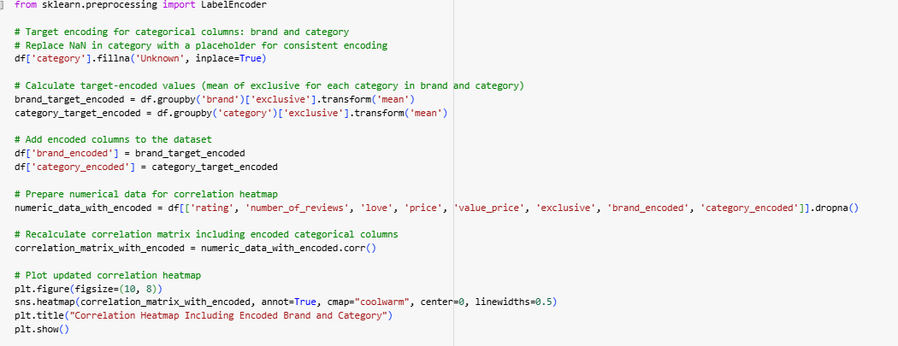
4. Data Cleansing (40 poin)
Lakukan pembersihan data, sesuai yang diajarkan di kelas, seperti:
Handle missing values : Code

Slide 35
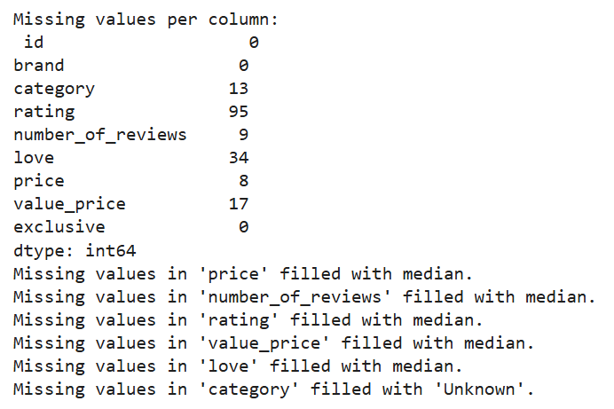
4. Data Cleansing (40 poin)
Lakukan pembersihan data, sesuai yang diajarkan di kelas, seperti:
Handle missing values: output
Cek missing values pada setiap kolom, kemudian menggunakan metode imputasi atau mengganti data yang missing dengan nilai median untuk kolom numerik dan value dominan untuk kolom kategorikal/non-numerik. Jika ada kolom kategorikal yang tidak memiliki nilai dominan yang jelas, nilai kosong diisi dengan kategori "Unknown".

Slide 36
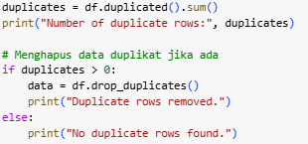

4. Data Cleansing (40 poin)
B. Handle duplicate data
Code
Output
Tidak perlu di handle karena tidak ada data duplikat
mengecek duplikat data dan menghapus data duplikat jika ada.

Slide 37
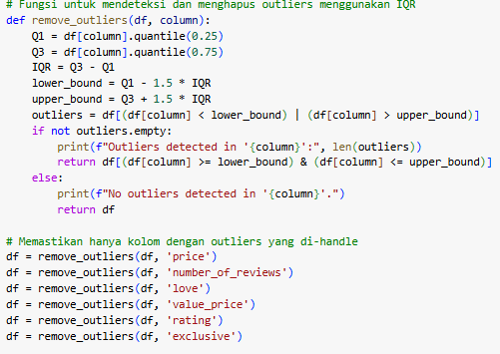
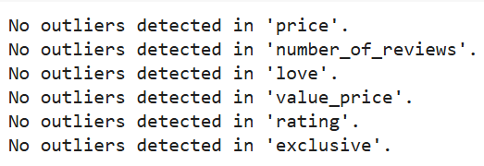
4. Data Cleansing (40 poin)
C. Handle outliers
Mengidentifikasi outliers pada kolom numerik menggunakan metode Interquartile Range (IQR) yaitu ukuran penyebaran data yang mengabaikan nilai ekstrim. Jika ditemukan nilai yang berada di luar batas IQR, nilai tersebut dihapus dari dataset.
Cara ini diulang terus menerus sampai tidak ada lagi outlier karena itu output menunjukkan "No outliers detected in..."
Code
Output yang diharapkan

Slide 38
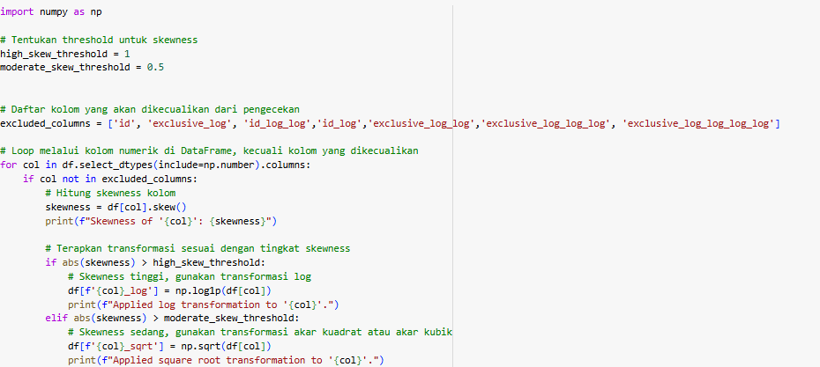
4. Data Cleansing (40 poin)
D. Feature transformation: Code
Pengecekan Skewness:
mengecek skewness dari setiap kolom numerik dalam DataFrame untuk menentukan tingkat simetri distribusinya. Skewness dihitung menggunakan metode .skew() pada setiap kolom numerik.
Jika skewness mendekati 0, distribusi dianggap simetris; jika skewness lebih besar dari 1 atau lebih rendah dari -1 distribusi sangat skew.

Slide 39
4. Data Cleansing (40 poin)
D. Feature transformation: melakukan pengecekan skewness, menentukan threshold untuk skewness dan menentukan daftar kolom yang akan dikecualikan pada saat pengecekan, menerapkan transformasi sesuai dengan tingkat skewness
Threshold Skewness:
Skewness Tinggi: |skewness| > 1 → Distribusi sangat skew. diterapkan transformasi log menggunakan np.log1p(). Metode ini mengurangi skewness secara signifikan, sehingga distribusi menjadi lebih simetris.
Skewness Sedang: 0.5 < |skewness| ≤ 1 → Distribusi sedikit skew. diterapkan transformasi akar kuadrat (np.sqrt()), yang merupakan transformasi lebih ringan dibandingkan log. Ini mengurangi skewness tanpa mengubah distribusi secara drastis.
Skewness Rendah: |skewness| ≤ 0.5 → Distribusi simetris, tidak perlu transformasi.
Pengecualian Kolom:
Kolom tertentu, seperti id dan exclusive_log, dikecualikan untuk menjaga relevansi dan menghindari pengolahan ulang data.

Slide 40
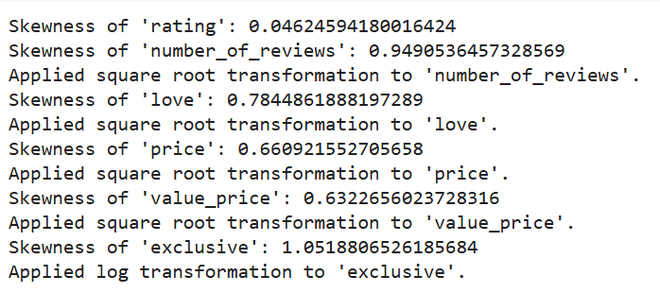
4. Data Cleansing (40 poin)
D. Feature transformation
Kolom 'rating'
Skewness: 0.046
Tindakan: Tidak dilakukan transformasi karena distribusi sudah simetris.
Kolom 'number_of_reviews'
Skewness: 0.949 (Skewness sedang)
Tindakan: Transformasi akar kuadrat diterapkan untuk mengurangi skewness.
Kolom 'love'
Skewness: 0.784 (Skewness sedang)
Tindakan: Transformasi akar kuadrat diterapkan untuk mengurangi skewness.

Slide 41
4. Data Cleansing (40 poin)
D. Feature transformation
Kolom 'price'
Skewness: 0.661 (Skewness sedang)
Tindakan: Transformasi akar kuadrat diterapkan untuk mengurangi skewness.
Kolom 'value_price'
Skewness: 0.632 (Skewness sedang)
Tindakan: Transformasi akar kuadrat diterapkan untuk mengurangi skewness.
Kolom 'exclusive'
Skewness: 1.052 (Skewness tinggi)
Tindakan: Transformasi log diterapkan untuk mengurangi skewness yang signifikan.

Slide 42
4. Data Cleansing (40 poin)
D. Feature transformation: Metode Yang Digunakan
Metode Transformasi
Log Transform (np.log1p()): Digunakan untuk mengurangi skewness tinggi pada kolom dengan skewness lebih besar dari 1. Metode ini efektif dalam menangani skewness yang ekstrem.
Square Root Transform (np.sqrt()): Digunakan untuk mengurangi skewness sedang pada kolom dengan skewness antara 0.5 dan 1. Transformasi ini lebih ringan dibandingkan log, sehingga cocok untuk distribusi yang sedikit skew.

Slide 43
4. Data Cleansing (40 poin)
D. Feature transformation
Ringkasan Transformasi
Akar Kuadrat diterapkan pada kolom dengan skewness sedang untuk menyeimbangkan distribusi tanpa perubahan drastis.
Transformasi Log diterapkan pada kolom dengan skewness tinggi untuk mengurangi ketidaksimetrisan yang lebih ekstrem.

Slide 44
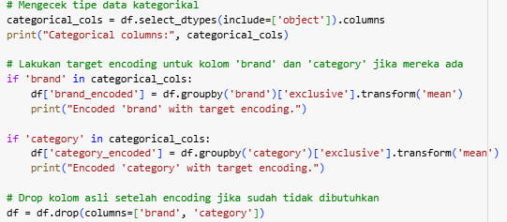
4. Data Cleansing (40 poin)
E. Feature encoding : Code
Mengonversi kolom kategorikal brand dan category menggunakan target encoding untuk menyederhanakan representasi kolom dan menambah relevansi informasi. Target encoding dilakukan berdasarkan rata-rata nilai label (exclusive) pada setiap kategori.

Slide 45

4. Data Cleansing (40 poin)
E. Feature encoding : output
Hasil:
Kolom brand dan category dikonversi menjadi nilai rata-rata eksklusivitas masing-masing kategori. Hal ini membantu mengurangi dimensi data dan membuat fitur ini lebih informatif dalam proses modeling. Setelah encoding, kolom asli brand dan category dihapus untuk menghindari redundansi.

Slide 46
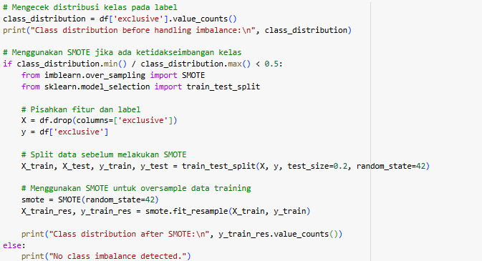
4. Data Cleansing (40 poin)
F. Handle class imbalance : Code
Mengecek distribusi kelas pada label exclusive. Jika distribusi kelas tidak seimbang, digunakan SMOTE (Synthetic Minority Over-sampling Technique) untuk menyeimbangkan data training.
Penanganan ketidakseimbangan kelas umumnya dilakukan pada kolom target (label) atau fitur kategorikal yang mewakili kelas atau kategori tertentu.

Slide 47
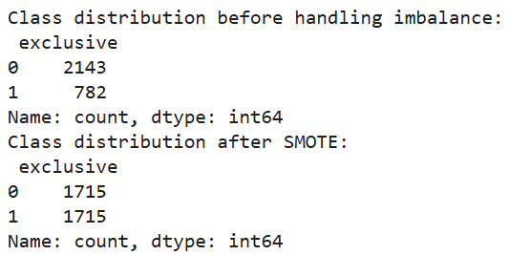
4. Data Cleansing (40 poin)
F. Handle class imbalance
Hasil:
Terdapat Class Imbalance pada label exclusive. Menggunakan SMOTE pada data training berhasil menyeimbangkan jumlah sampel antara kedua kelas. Penyeimbangan kelas dapat meningkatkan performa model untuk menghindari bias terhadap kelas mayoritas.

Slide 48
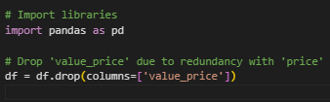
5. Feature Engineering (30 poin)
Cek feature yang ada sekarang, lalu lakukan:
Feature selection (membuang feature yang kurang relevan atau redundan)
Hapus Salah Satu dari price atau value_price:
Alasan: Keduanya memiliki korelasi hampir sempurna (0.99), menunjukkan bahwa mereka memberikan informasi yang sangat mirip. Untuk mengurangi redundansi, kita akan menghapus salah satu.

Slide 49
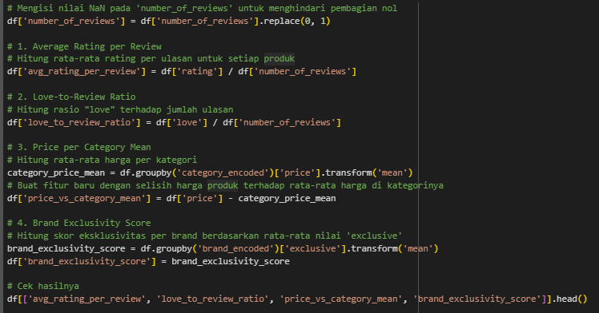
5. Feature Engineering (30 poin)
B. Feature extraction : Code (membuat feature baru dari feature yang sudah ada)

Slide 50
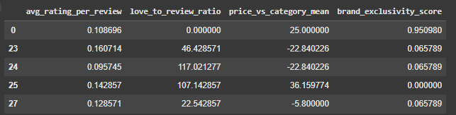
5. Feature Engineering (30 poin)
B. Feature extraction : Output (membuat feature baru dari feature yang sudah ada)
Average Rating per Review:
Tujuan: Untuk menilai apakah produk yang populer (banyak ulasan) juga memiliki penilaian rata-rata yang baik.
Love-to-Review Ratio:
Tujuan: Ini dapat membantu menilai apakah produk yang disukai juga mendapatkan banyak ulasan, atau sebaliknya.
Price per Category Mean:
Tujuan: Ini dapat membantu mengidentifikasi apakah produk lebih mahal atau lebih murah dari rata-rata harga di kategorinya, yang mungkin berpengaruh pada eksklusivitas.
Brand Exclusivity Score:
Tujuan: Membantu menilai kecenderungan eksklusivitas suatu merek dalam dataset.

Slide 51
5. Feature Engineering (30 poin)
C. Tuliskan minimal 4 feature tambahan (selain yang sudah tersedia di dataset) yang mungkin akan sangat membantu membuat performansi model semakin bagus (ini hanya ide saja, untuk menguji kreativitas teman-teman, tidak perlu benar-benar dicari datanya dan tidak perlu diimplementasikan)
Seasonal Popularity:
Fitur yang menunjukkan popularitas musiman dari produk, misalnya berdasarkan data penjualan selama periode tertentu seperti musim liburan, hari besar, atau musim tertentu.
Tujuan Fitur: Menilai apakah produk tertentu memiliki peningkatan popularitas di musim atau waktu tertentu, yang dapat membantu memahami relevansi produk dengan periode waktu.
2. Customer Loyalty Score:
Fitur menggunakan data pelanggan untuk menghitung tingkat loyalitas, misalnya berdasarkan jumlah produk yang sering dibeli kembali atau tingkat engagement dari pelanggan yang sama.
Tujuan Fitur: Menunjukkan bahwa produk dengan tingkat loyalitas tinggi mungkin lebih bernilai bagi konsumen setia.

Slide 52
5. Feature Engineering (30 poin)
C. Tuliskan minimal 4 feature tambahan (selain yang sudah tersedia di dataset) yang mungkin akan sangat membantu membuat performansi model semakin bagus (ini hanya ide saja, untuk menguji kreativitas teman-teman, tidak perlu benar-benar dicari datanya dan tidak perlu diimplementasikan)
3. Marketing Budget or Advertisement Exposure:
Fitur yang menunjukkan berapa banyak anggaran yang dikeluarkan untuk iklan produk atau eksposur iklan dari masing-masing merek.
Tujuan Fitur: Mengukur apakah popularitas atau eksklusivitas suatu produk dipengaruhi oleh strategi pemasaran dan anggaran yang dialokasikan untuk iklan.
4. Influencer Endorsements:
Jumlah atau tingkat endorsement dari influencer terhadap produk tertentu.
Tujuan Fitur: Mengukur apakah endorsement dari influencer berpengaruh pada eksklusivitas, popularitas, atau penilaian konsumen terhadap produk.

Slide 53
Terima kasih!

